Slide 1
Фотоальбом
ПРЕЗЕНТАЦИЯ
Викторина 2 часть
ВИДЫ СПОРТА
DNS
Подготовил: инструктор по физической культуре
Я.А.Киршина

Slide 2
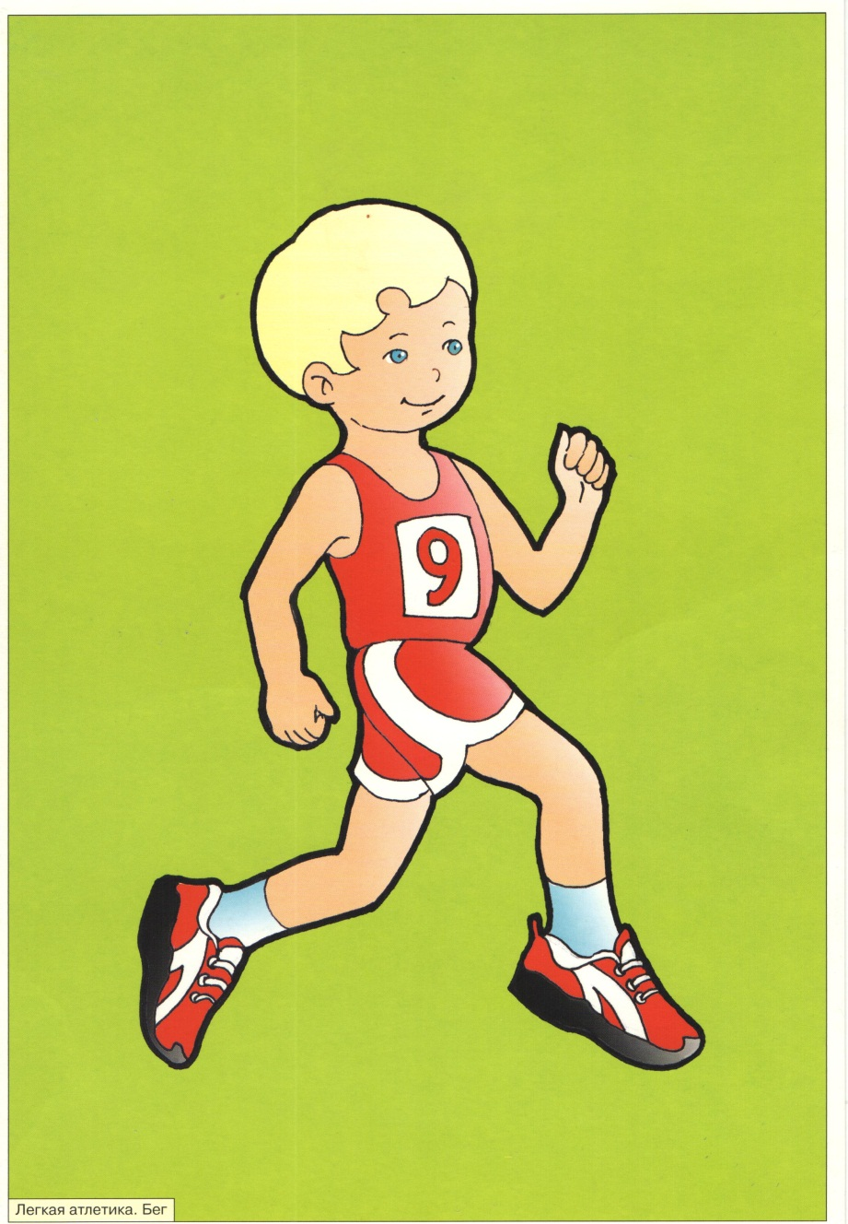
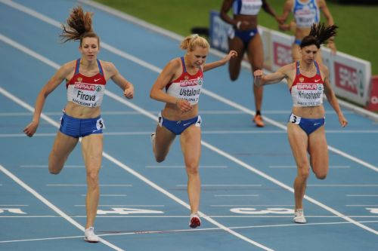
Фотоальбом
ИНДИВИДУАЛЬНЫЕ
DNS
Лёгкая атлетика

Slide 3
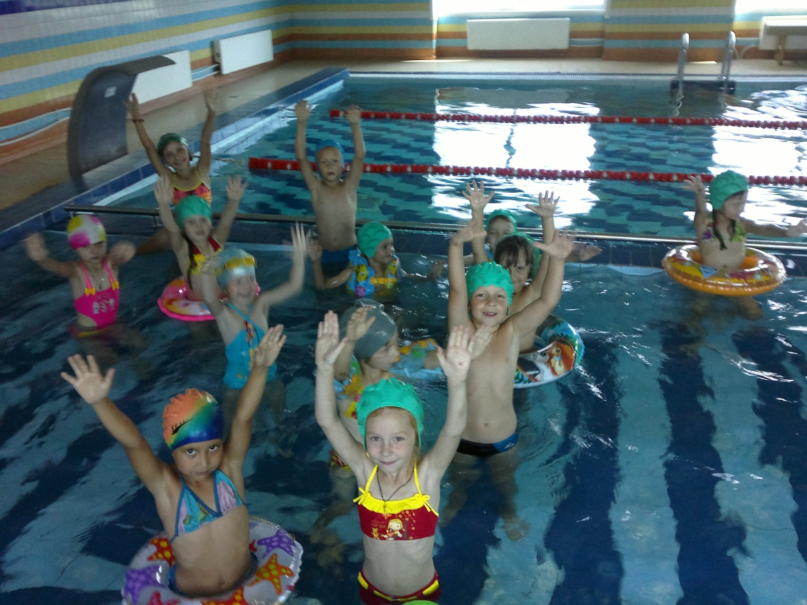
Фотоальбом
П
Л
А
В
А
Н
И
Е
DNS

Slide 4
Фотоальбом
Тяжёлая атлетика
DNS

Slide 5
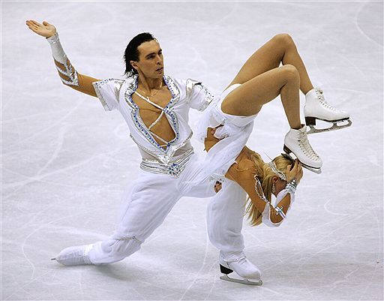
Фотоальбом
Фигурное катание
DNS

Slide 6
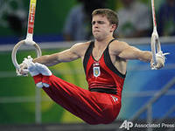
Спортивная гимнастика

Slide 7
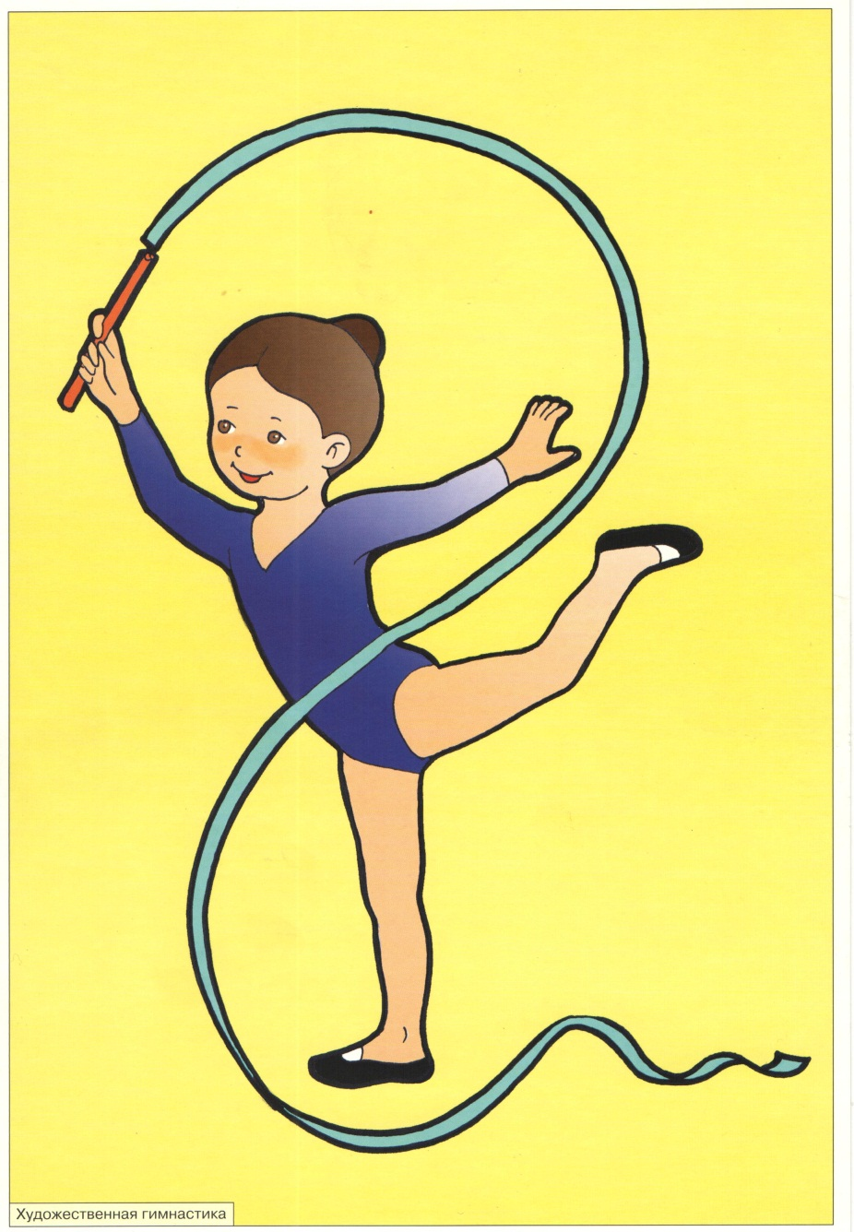
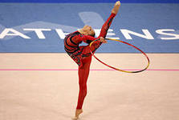
Художественная
гимнастика

Slide 8
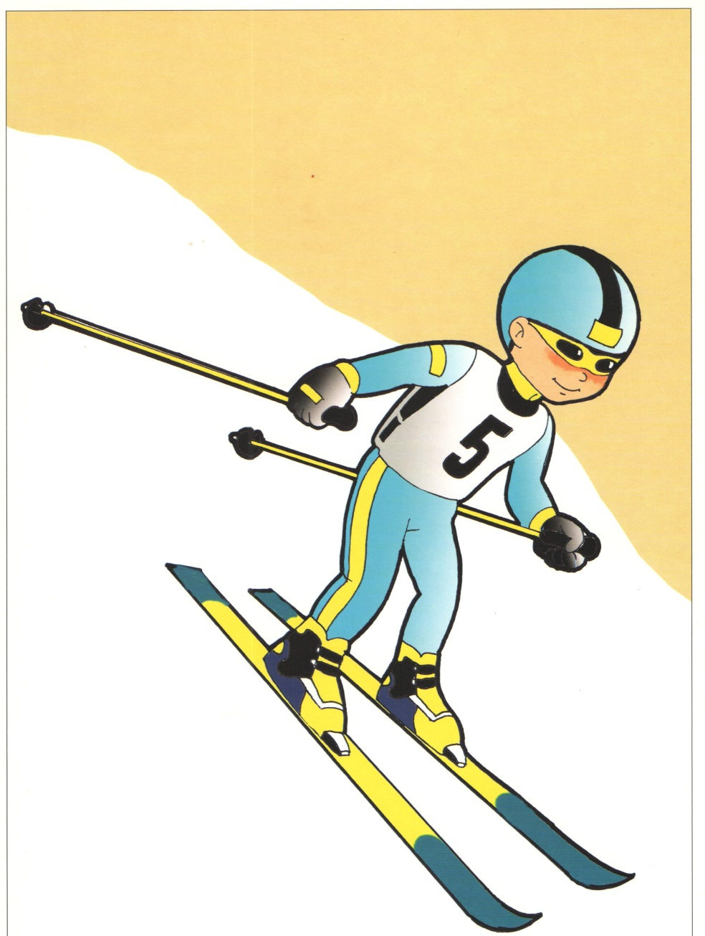
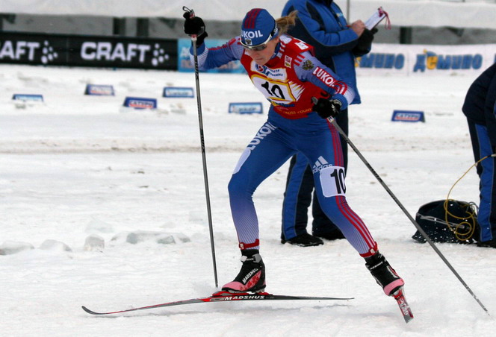
Лыжный
спорт

